Slide 1
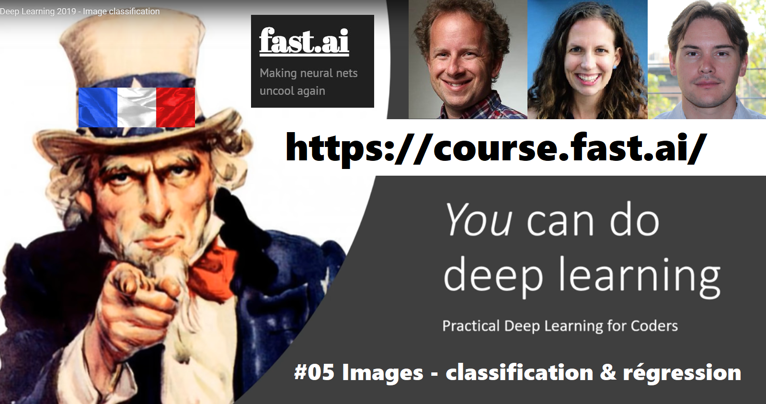

Slide 2

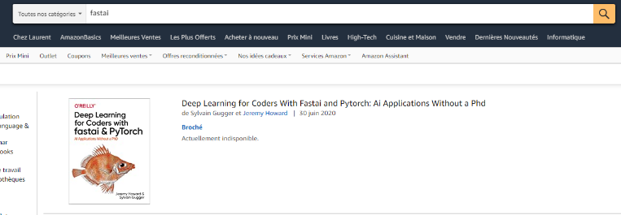
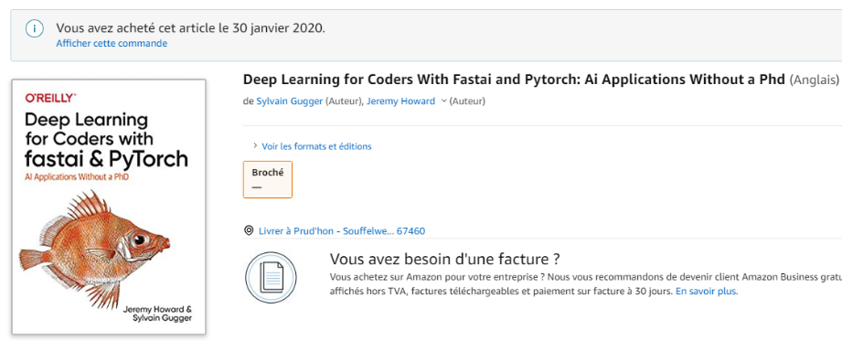
Ces vidéos sont réalisées sur le plan du livre de
Jeremy Howard et
Sylvain Gugger.
Achetez le livre dès qu’il sera disponible svp pour soutenir les auteurs !
The code in the notebooks and python .py files is covered by the GPL v3 license.
The remainder (including all markdown cells in the notebooks and other prose) is not licensed for any redistribution or change of format or medium, other than making copies of the notebooks or forking this repo for your own private use. No commercial or broadcast use is allowed.
We are making these materials freely available to help you learn deep learning, so please respect our copyright and these restrictions.
https://github.com/fastai/fastbook

Slide 3
Comment préparer les données ?
n_inp
blocks
Répertoire
get_items
Liste chemins
get_x
Chemin image
ImageBlock
iterator
Fichier
Lignes tableau
get_y
Label image
CategoryBlock
Image
item_tfms
Image
redimensionnée
batch_tfms
Images
augmentées
DataBlock
batch
Numéro catégorie
Numéro catégorie
Numéros catégories
tensor (1) CPU
tensor (1) CPU
bs
tensor (batch_size) GPU
split
Indices train
Indices valid

Slide 4

https://dev.fast.ai/data.transforms
Comment préparer les données ?
ColReader
blocks
ImageBlock
pathlib
Path
get_items
get_image_files
get_x
parent_label
CategoryBlock
pandas
DataFrame
get_text_files
get_y
using_attr()
MultiCategory Block
RegexLabeller
PointBlock
data.transforms
Resize
batch_tfms
aug_transforms()
item_tfms
BBoxBlock
Utility func to easily create a list of flip, rotate, zoom, warp, lighting transforms.
BBoxLblBlock
MaskBlock
split
ColSplitter
RandomSplitter
Grandparent Splitter
IndexSplitter
TextBlock
FileSplitter
TrainTestSplitter
FuncSplitter
FuncSplitter

Slide 5
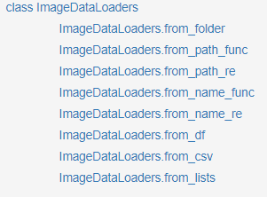
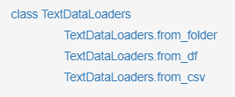

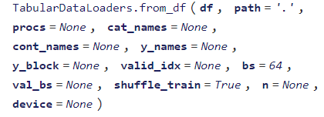
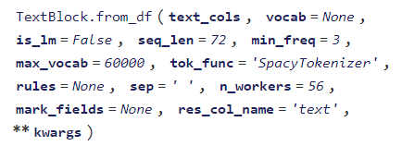
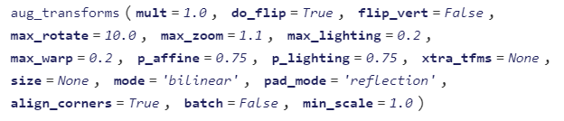
Comment préparer les données ?
https://dev.fast.ai/vision.data
https://dev.fast.ai/text.data
https://dev.fast.ai/tabular.data
application.data
https://dev.fast.ai/vision.augment

